Slide 1
令和5年度第2回救急医療医師研修会 愛知県外科医会学術講演会 (会場-WEB配信ハイブリット） 〔日本医師会生涯教育認定講座〕
会員の皆様には益々ご健勝のこととお慶び申し上げます。さて、見出しの研修会を下記の通り開催させて頂きます。多数ご参加くださいますようご案内申し上げます。なお、貴院にご勤務の先生方にお声がけ頂くなど、ご案内をよろしくお願い申し上げます。
愛知県外科医会 会長 伊佐治 文朗
【日時】 2023年11月9日(木) 14:00～16:00
【場所】 TKP名古屋栄カンファレンスセンター ７階
講演1 （14:00-15:00）
座長： 愛知県外科医会 副会長 細野二郎
「救急を含む肝胆膵外科医の大学病院診療」
愛知医科大学外科学講座 （消化器外科）
教授 佐野 力 先生
講演2 （15:00-16:00）
座長： 愛知県外科医会 副会長 細野二郎
「不眠症診療の実態と課題・今後の展望－厚生労働科学研究から見えてきたもの」
秋田大学大学院医学系研究科 精神科学講座
准教授 竹島 正浩 先生
■当講演会における認定単位数 2単位 申請中 カリキュラムコード 【20 不眠 53 腹痛】
■WEB受講の場合は、お手数ですがWEB登録を11月2日（木）までにお願いします。（裏面参照）
■現地受講をご希望の方は、10月31日（火）までに別紙「現地参加申込用紙」を愛知県外科医会
事務局までFAX 願います。なお、現地受講は事前申込み、定員40名としております。
共催：愛知県外科医会/エーザイ株式会社

Slide 2
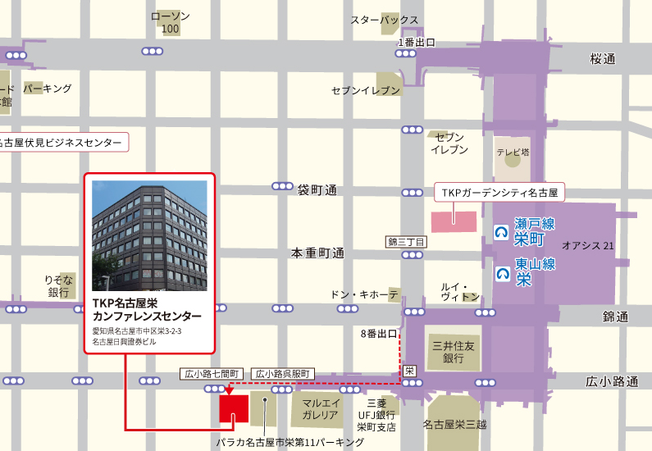
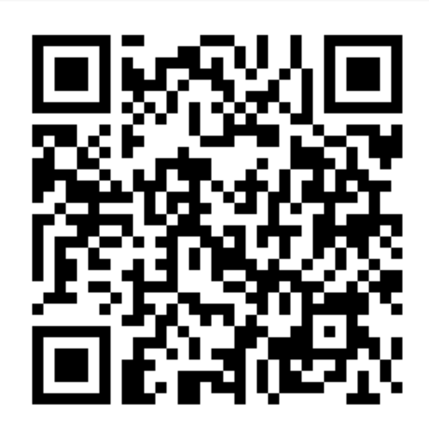
Web視聴の事前登録のご案内
会場のご案内
住所：
〒460-0008
愛知県名古屋市中区栄3-2-3
名古屋日興證券ビル 7階
東山線 栄駅 8出口 徒歩5分
名城線 栄駅 8出口 徒歩5分
東山線 伏見駅 4出口 徒歩7分
鶴舞線 伏見駅 4出口 徒歩7分
名鉄 瀬戸線 栄町駅 徒歩10分
右の二次元コードを読み込み、
「ご施設名」・「ご芳名」・「mailアドレス」等を記載し送信下さい。
登録頂いたアドレスに視聴URLを送付いたします。
(※二次元コードが使用できない場は
下記URLから直接アクセスお願い致します。)
https://us06web.zoom.us/webinar/register/WN_BzZ9tdYUS4eaFQPCZge0eQ
※当日はZOOMでの配信となります
（入力頂きました個人情報は、ご視聴頂いた先生の確認及び今後の講演会のご案内のために使用し、
弊社と業務委託先以外の第3者に開示・提示することはございません。 ）
Web視聴登録期限：2023年11月2日(木)
※現地参加希望の場合は別紙「現地受講申込用紙」にてご提出ください：期限10月31日（火）
（Web視聴登録は11月2日（木）を過ぎても可能ですが、お早めの登録をお願いいたします。）
□登録に関するお問い合わせ先□
エーザイ株式会社 中澤 舞：070‐7607‐5064
□その他お問い合わせ先□
愛知県外科医会：052-263-0093
▶本講演会は医療関係者の皆さまに限りご参加いただくことが可能です。
▶本講演会の内容（話される内容や投影される文字､写真､図､イラストなど）の
無断での複製、転載、改変その他の二次利用はお控えください。

